Slide 1
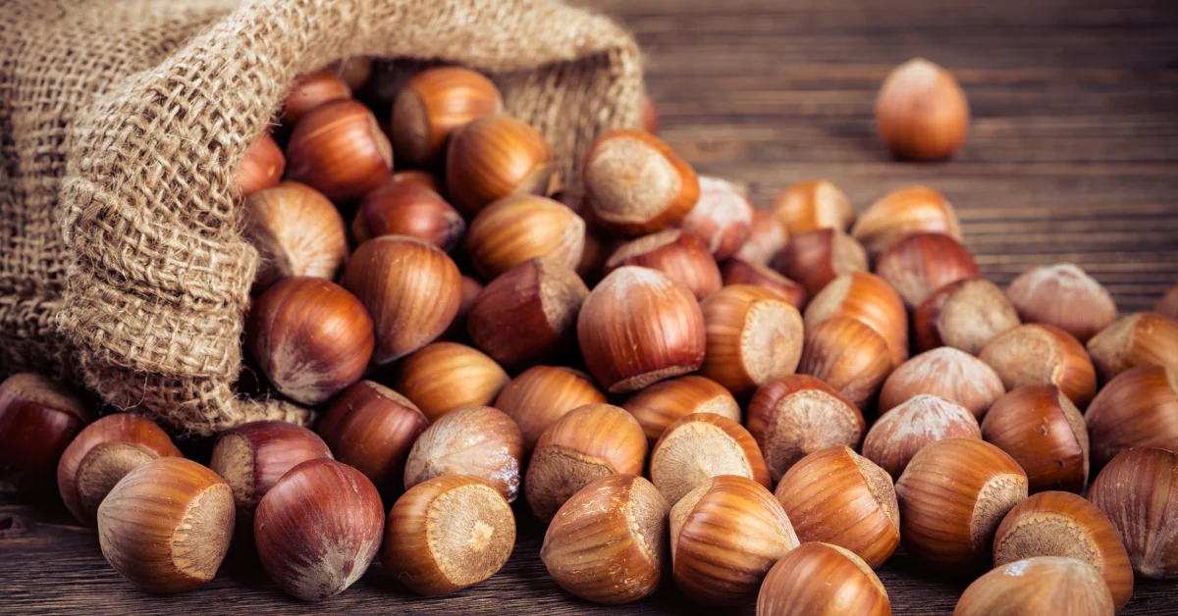
Görüntü işleme teknikleri ve kümeleme yöntemleri kullanılarak fındık meyvesinin tespit ve sınıflandırılması
İnönü Üniversitesi
Görüntü İşleme
Dilara KARATAŞ
02200201044

Slide 2
1. GİRİŞ (INTRODUCTION)
Bilgisayarlı görmenin yaygınlaşmasıyla, tarım alanında ürün kalitesinin gözlenmesi ,ürün sulama, ilaçlama, hasat, ürün sınıflandırma, ürün gelişimlerinin gözlenmesi gibi çalışmalar yapılmaktadır .Ayrıca tarım alanında, görüntü işleme tekniklerinin kullanılması ile yapılan çeşitli çalışmalarda meyveler sınıflandırılmakta ve özellikleri belirlenmektedir. Bu özelliklerin belirlenmesinde sayısal görüntü analizi, sınıflama, kümeleme gibi yöntemler kullanılarak, araştırılan nesnelerin boyut, cins veya kalite bakımından sınıflandırılması gerçekleştirilmektedir.
K-means ve türevleri yaygın olarak kullanılmakta olan kümeleme algoritmalarıdır. K-means algoritması ile aynı türden nesneler farklı özelliklerine göre, benzer kümelere ayrılmaktadırlar. Nesneler, benzerlik veya benzemezlik oranlarına göre farklı sınıflarda kümelenmektedirler.
Makalede nesnelerin tespit edilmesi, özelliklerinin belirlenmesi ve sınıflandırmasına yönelik üç aşamalı bir sistem önerilmektedir. Önerilen sistemin ilk aşamasında kameradan alınan görüntü üzerinde, görüntü ön işleme adımı uygulanmaktadır. İkinci aşamada, ortamda bulunan nesneler tespit edilmekte ve nesnelere ait veriler bilgi veritabanına aktarılmaktadır. Son aşamada ise bilgi veritabanı kullanılarak nesnelerin sınıflandırılması gerçekleştirilmektedir.

Slide 3
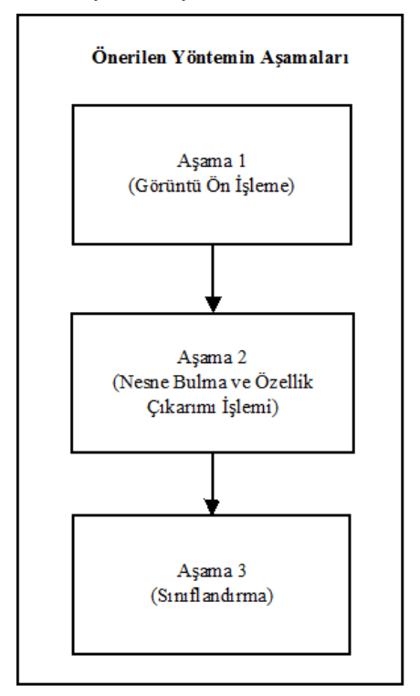
2. ÖNERİLEN YÖNTEM (PROPOSED METHOD)
Nesnelerin bulunduğu ortamdan alınan görüntü “Görüntü Ön İşleme” işlemine tabi tutulmaktadır. Daha sonra“Nesne Bulma ve Özellik Çıkarımı İşlemi” ile ortamdaki nesnelerin, boyut ve alan gibi özellikleri çıkartılmaktadır. Son aşamada ise, elde edilen veriler kullanılarak her bir nesnenin sınıflandırılması gerçekleştirilmektedir.

Slide 4
Görüntü ön işleme aşaması (Image preprocessing)
Kameradan görüntüyü al
Filtreleme işlemi uygula.Bu adımda görüntü üzerinde yer alan tuz biber gürültülerinin giderilmesi ve resimde yer alan gereksiz ayrıntıların azaltılması sağlanmaktadır. 3x3, 5x5 vb küçük bir çekirdek matrisinin gezdirilmesi sonucunda filtreleme işlemi gerçekleşmektedir
RGB renk uzayında alınan görüntüyü gri görüntüye çevir.
Eşikleme işlemi uygula. . Eşikleme işleminde kullanılan min ve max değerler deneysel çalışmalar sonucunda belirlenmektedir. Piksel değerleri min ve max değerleri arasında bulunup bulunmadığı karşılaştırılarak, ikili görüntü için yeni değer ataması gerçekleştirilmektedir.
Nesne ayrıntılarını belirgin hale getirmek için morfolojik işlem uygula. . Elde edilen ikili görüntü üzerinde yer alan gürültüleri silmek amacıyla morfolojik işlem uygulanmaktadır. İkili görüntü üzerinde, aşındırma (erosion) ve genişleme (dilation) morfolojik işlemleri uygulanmaktadır.
Aşındırma işlemi, ikili resim üzerinde yer alan beyaz alanları daraltmak ve siyah bölgelerdeki beyazlıkları temizlemek için kullanılmaktadır.
Genişleme işlemi ise, beyaz alanların sınırlarını genişletirken aynı zamanda beyaz bölgede yer alan siyah noktaları temizlemektedir.

Slide 5
Nesne bulma ve özellik çıkarımı işlemi aşaması (Object detection and feature extraction stage)
Bu aşamada elde edilen ikili görüntü üzerinde nesnelerin bulunması ve her bir nesneye ait özelliklerin çıkarımı işlemleri gerçekleştirilmektedir.
1) Her bir nesneye ait dış hatlar, Suzuki ve Abe tarafından 1985 yılında geliştirilmiş olan algoritma kullanılarak bulunmuştur.
2) Her bir nesneye ait dış hatlar ve nesne numaraları belirlendikten sonra, nesnenin alanını hesaplamak için moment alma işlemi gerçekleştirilmektedir.
3) Ortamda yer alan nesnelere ait alan ve boyut bilgilerinin cm veya mm cinsinden hesaplanabilmesi amacıyla, referans bir kare çizilmiştir. Referans karesinin alanı piksel cinsinden hesaplanarak, gerçek alana oranlanmaktadır. Bu sayede dönüşüm işlemi program tarafından otomatik olarak gerçekleştirilmektedir.

Slide 6
Sınıflandırma işlemi aşamasına ait adımlar(Classification stage steps)
Kümeleme, fiziksel veya soyut nesneleri benzer nesne sınıfları içerisinde gruplama sürecidir. Kümeleme analizinde desen, nokta veya nesnelerin doğal olarak gruplandırılması yapılmaktadır. Kümeleme analizi ile çok değişkenli özellikler içeren veriler kümelendirilebilmektedir. Çalışmada ortamda bulunan nesneler, alan, çap, yarıçap, genişlik, yükseklik vb. özellikleri kullanılarak sınıflandırılmaktadır. Yapılan çalışmadanesnelerin sınıflandırma işleminde iki farklı kümeleme yöntemi önerilmektedir.
Ortalama tabanlı sınıflandırma (Meanbased classification)
Önerilen ilk yöntemde ortamda bulunan nesneler kendi aralarında otomatik olarak 3 sınıfa ayrıştırılmaktadır. Nesneleri sınıflandırma aşamasında, ilgili nesnenin alanı ile her bir küme merkezi arasındaki mesafe hesaplanmaktadır. Nesneler kendilerine en yakın noktada bulunan küme merkezlerine yerleştirilerek sınıflandırılmaktadır.

Slide 7
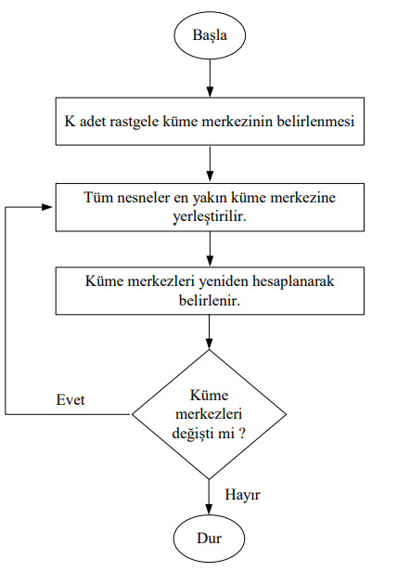
K-means kümeleme yöntemi (K-means clustering method)
K-means kümeleme, karesel hatayı en aza indirgemek için N tane veriyi K adet kümeye bölümlemeyi amaçlamaktadır. K-means algoritmasının temel amacı bölümleme sonucunda elde edilen küme içindeki verilerin benzerliklerinin maksimum, kümeler arasındaki benzerliklerin ise minimum olmasıdır.
1. İlk olarak, K adet küme için rastgele başlangıç küme merkezleri belirlenmektedir.
2. Her nesnenin seçilmiş olan küme merkez noktalarına olan uzaklığı hesaplanmaktadır. Küme merkez noktalarına olan uzaklıklarına göre tüm nesneler k adet kümeden en yakın olan kümeye yerleştirilmektedir.
3. Yeni oluşan kümelerin merkez noktaları, o kümedeki tüm nesnelerin ortalama değerlerinden elde edilmiş veriye göre değiştirilmektedir.
4. Küme merkez noktaları sabit olmadığı sürece 2. ve 3. adımlar tekrarlanmaktadır.
Görüntü ön işleme, nesne bulma ve özellik çıkartımı ile elde edilmiş olan nesnelerin, piksel olarak hesaplanmış olan alan verileri kullanılarak bilgi veritabanı oluşturulmaktadır. Bilgi veritabanında toplanmış olan veriler K-means kümeleme yöntemi kullanılarak 3 kümeye ayrılmakta ve bu kümelerin merkez noktaları belirlenmektedir.

Slide 8
3. DENEYSEL ÇALIŞMA (EXPERIMENTAL STUDY)
Önerilen yöntem ile ortamda bulunan fındıkların tespit edilerek kümelenmesine yönelik deneysel çalışma yapılmaktadır. Çalışmada kamera kullanılarak görüntüler alınmaktadır. Alınan görüntüler, bir bilgisayar üzerinde işlenmektedir. Görüntülerin işlenmesi ve sınıflandırılması aşamalarında OpenCV Kütüphanesi ve Weka yazılımları kullanılmaktadır. Bu işlemden sonra görüntü ön işleme aşamasına geçilmektedir. Görüntü ön işleme aşamasında, resim üzerinde filtreleme, grileştirme, eşikleşme ve morfolojik işlem uygulanmaktadır. Bu görüntü nesne bulma ve özellik belirleme aşamasına girdi olarak verilmektedir. Ortamda bulunan ve ilgilenilen nesnelerin dış hatları belirlenmektedir. Çalışmada kullanılacak alan, çap, yarıçap ve merkez noktasına ait koordinatlar elde edilmektedir. Ortalama tabanlı ve K-means algoritmasına göre kümeleme işleminde, piksel cinsinden bulunan alan değerleri kullanılarak küme merkezleri elde edilmektedir. Küme merkezleri elde edilirken çalışma ortamına 150 adet fındık yerleştirilerek bilgi veritabanı oluşturulmaktadır. Örnek çalışmada ortamda bulunan 25 adet fındık önerilen yöntem kullanılarak %100 başarım oranı ile tespit edilmektedir. Ayrıca, çalışmanın yöntem kısmında sunulan kümeleme metotlarına göre fındıklar ayrıştırılmaktadır.

Slide 9
4. SONUÇLAR (CONCLUSIONS)
Makalede, görüntü işleme teknikleri kullanılarak ortamda bulunan nesnelerin tespit ve sınıflandırılmasına yönelik çalışma sunulmaktadır. Çalışma ortamında bulunan nesnelerin tespit ve sınıflandırılması amacıyla üç aşamalı bir yöntem önerilmektedir. Önerilen yöntemin ilk aşaması olan görüntü ön işleme bölümünde kameradan alınan görüntü üzerinde filtreleme, grileştirme, ikili resme çevirme ve morfolojik işlemler uygulanmaktadır. Nesne tespiti ve özellik çıkarımı aşamasında ise, ortamda yer alan nesnelerin bulunması ve alan, boyut ve konum gibi özellik bilgileri elde edilmektedir. Sınıflandırma aşamasında, bilgi veritabanında bulunan veriler, ortalama tabanlı ve K-means algoritmaları kullanılarak sınıflandırılmaktadır. deneysel çalışma bölümünde örnekleme işlemi için fındık meyvesi kullanılmaktadır. Çalışma ortamında bulunan fındık meyveleri gerçek zamanlı olarak %100 başarımla tespit edilmektedir. Ortalama tabanlı ve K-means kümeleme yöntemleri kullanılarak fındık meyvelerinin küçük, orta ve büyük olarak sınıflandırılması gerçekleştirilmektedir. Önerilen yöntem, gömülü sistem uygulamaları için uygun olup, yüksek performans ve düşük maliyetli olarak gerçekleştirilmiştir. Önerilen yöntemin deneysel çalışmasında farklı nesneler kullanılarak tespit ve sınıflandırma işlemleri de gerçekleştirilebilmektedir.

